Slide 1
Příběhy našich sousedů

Slide 2
TEAM ZŠ Libina

Slide 3
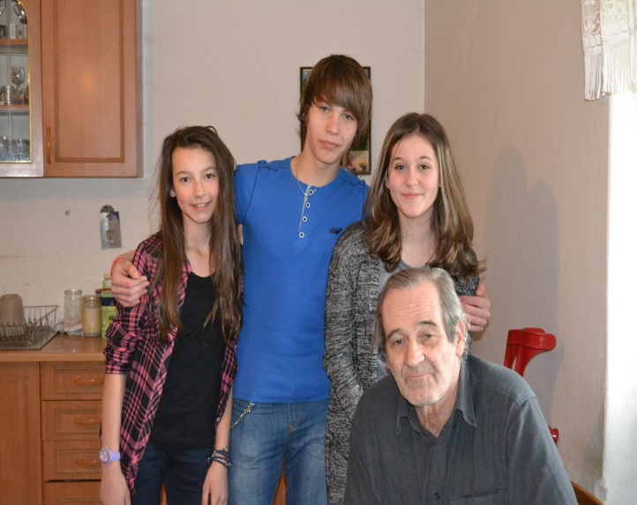
Ahoj jsme ze ZŠ Libina
Vybrali jsme si pana Miroslava Lišku
Do projektu se zapojili žáci ze 7. a 8. třídy
-Míša Kobzová
-Pavel Janoš
-Adéla Lišková

Slide 4
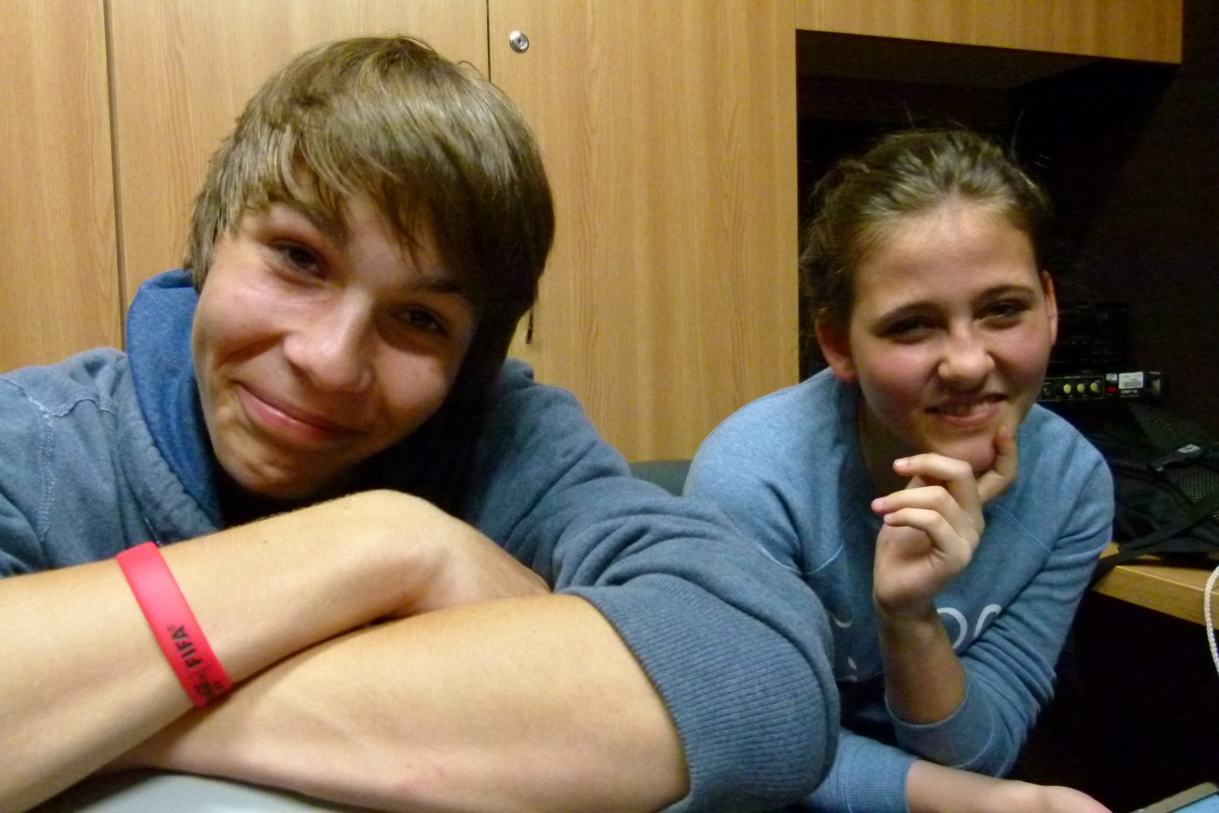
V Rozhlase
Při natáčení v rozhlase jsme se bavili, i když jsme ze začátku měli trému a namlouvali to nejméně desetkrát :D

Slide 5
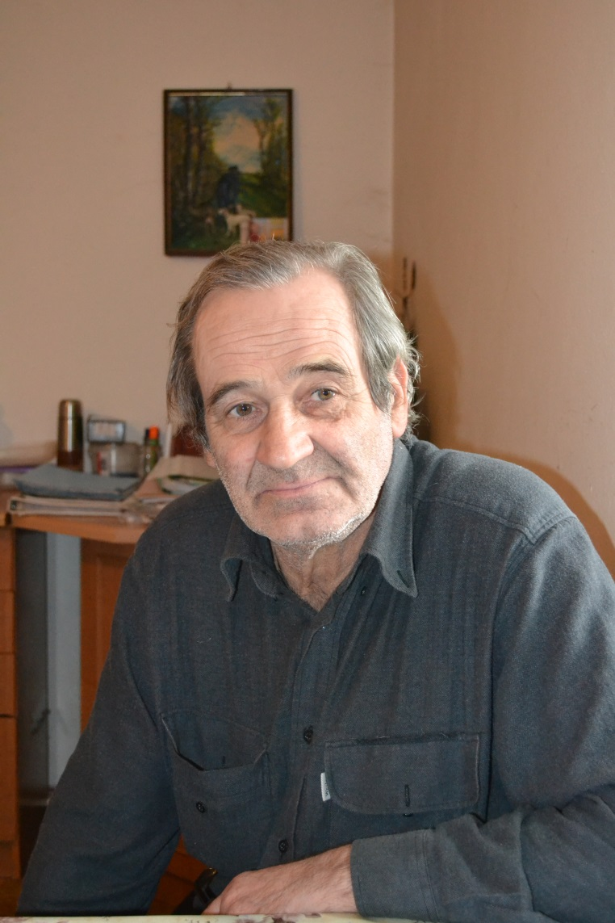
Pan Miroslav Liška
Pan Miroslav Liška se narodil 30.Listopadu 1949.
Nyní je mu 66 let
Byl čtvrté dítě z šesti
V roce 1975 se oženil a měl dva syny
Jeho otec se jmenoval Jan Liška

Slide 6
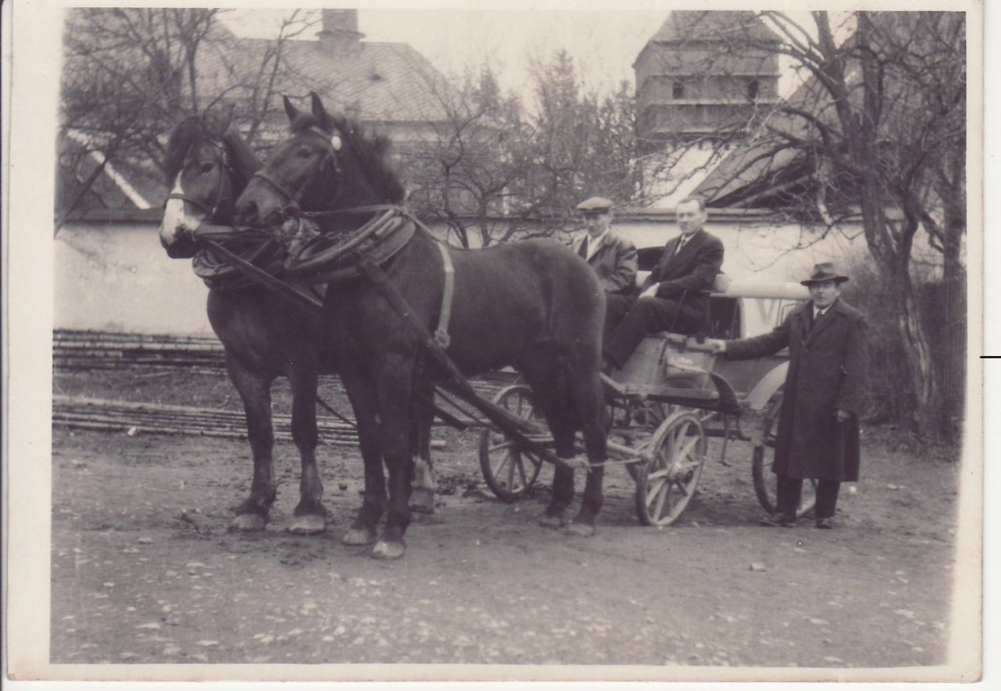
Kolektivizace
Z Volyně utekli před znárodňováním půdy, tzv. kolektivizací.
A bohužel s podobným osudem se museli potýkat i ve své staronové vlasti

Slide 7
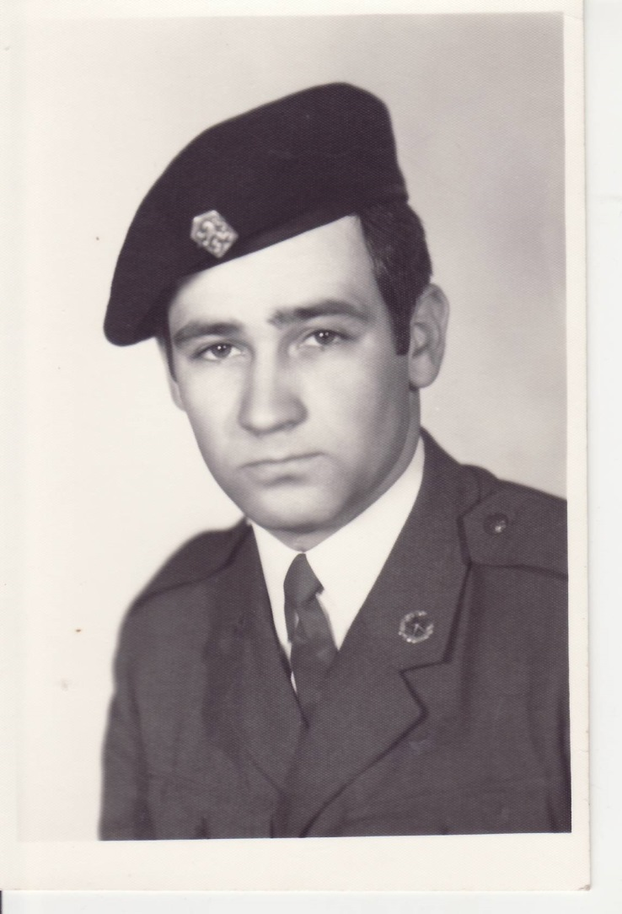
1948
Rok 1948 je jedním z nejdůležitějších roků naší historie . Komunisté získali všechnu moc ve státě a nastolili totalitní režim. Komunisté převedli pozemky do státního vlastnictví. To se ale otci pana Miroslava Lišky nelíbilo….

Slide 8
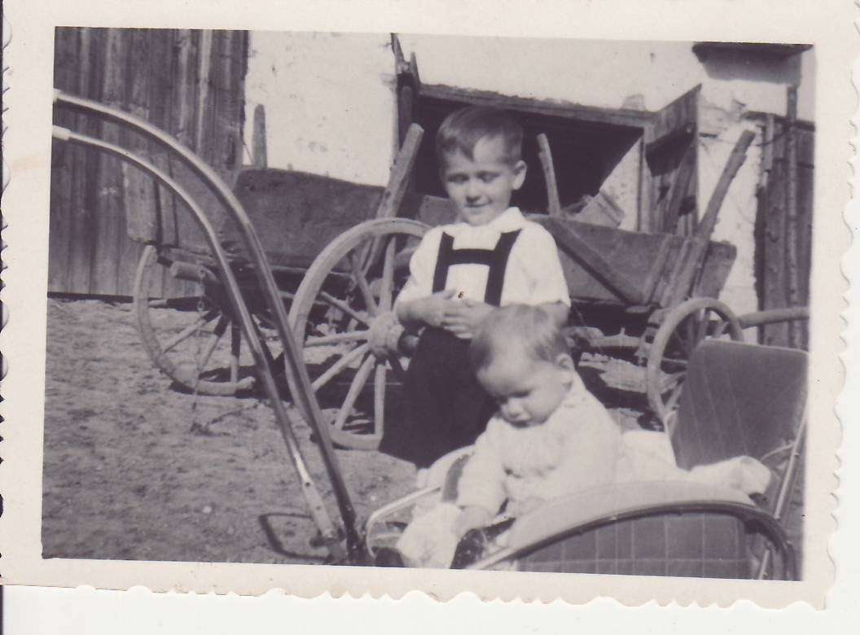
Dětství
I když se pan Miroslav Liška narodil do doby, která nepatří zrovna k těm nejlepším, dokázal se při svém vzpomínání usmívat a zavzpomínal jak na ty smutné tak i veselé historky ze svého života.

Slide 9
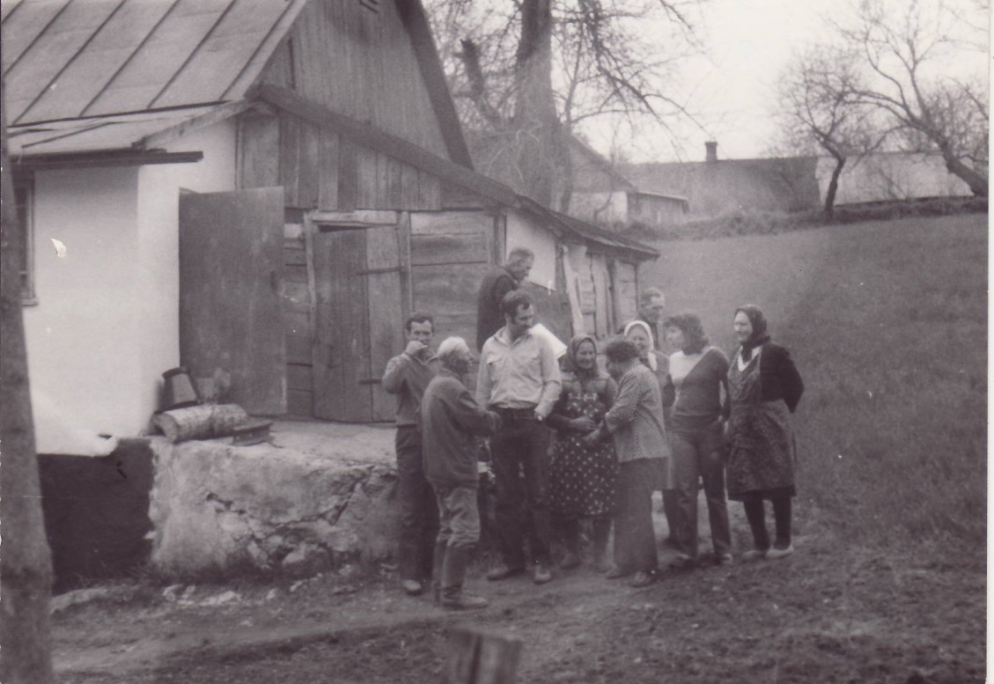
Restituce po roce 1989
Nakonec se pan Liška dočkal navrácení pozemků. Ale toho se bohužel nedožil jeho otec pan Jan Liška, který o navrácení pozemků tak bojoval.

Slide 10
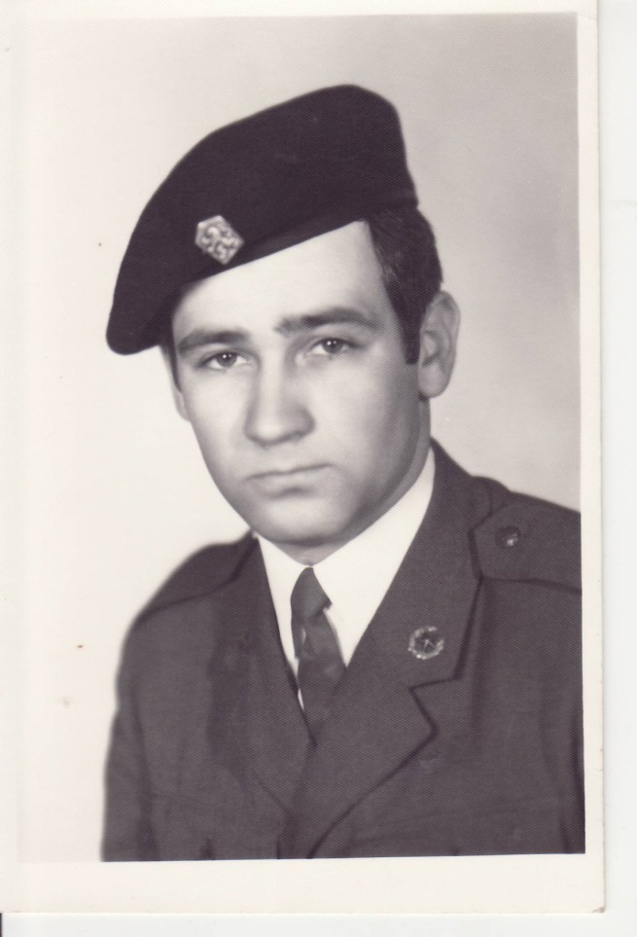
Porovnání
20 let
66 let

Slide 11
Děkovačka
Tímto bychom chtěli poděkovat za pozornost.
Děkujeme že jsme se mohli zúčastnit projektu Příběhy našich sousedů.
Dále bychom chtěli poděkovat naší paní učitelce Zahradníkové.
A také paní magistře Zuzaně Ouhrabkové, která nás do tohoto projektu zasvětila a celou dobu nám pomáhala.
A v neposlední řadě Panu Miroslavu Liškovi za jeho ochotu a čas, který nám věnoval

Slide 12
Zdroje
http://www.bing.com/search?q=P%C5%99%C3%ADb%C4%9Bhy+na%C5%A1ich+soused%C5%AF&qs=n&form=QBRE&pq=p%C5%99%C3%ADb%C4%9Bhy+na%C5%A1ich+soused&sc=0-21&sp=-1&sk=&cvid=27BADE79
DEBC4906B5C94533A476B533http://www.bing.com/search?q=google&qs=n&form=QBRE&pq=google&sc=8-6&sp=-1&sk=&cvid=DC1C7F646FAB4E54A433ECBA38EBF62
http://www.bing.com/search?q=pamet+naroda&qs=n&form=QBRE&pq=pamet+naroda&sc=1-12&sp=-1&sk=&cvid=A969E607E55945A1945A1728182C6566
Šimek, V., Volyňáci. OM Sokolov 1995.
Benda, J., Opomenutí Hrdinové. Obec Rapotín 2009.

